Slide 1
BUDAYA NEGARA JEPANG
Kristina wardhani ,S.E.,M.M.

Slide 2
kRITERIA INDIKATOR DAN PENILAIAN
Mahasiswa mampu mengetahui, menjelaskan, mendefinisikan, dan memahami mengenai Kehidupan masyarakat Jepang secara umum
Mahasiswa mampu mengetahui, menjelaskan, mendefinisikan, dan memahami mengenai Kehidupan dan Budaya Jepang yang unik
Mahasiswa mampu mengetahui, menjelaskan, mendefinisikan, dan memahami mengenai Pentingnya beradaptasi dan berkolaborasi dengan masyarakat jepang yang cukup memegang peranan penting dalam masyarakat ekonomi dunia

Slide 3
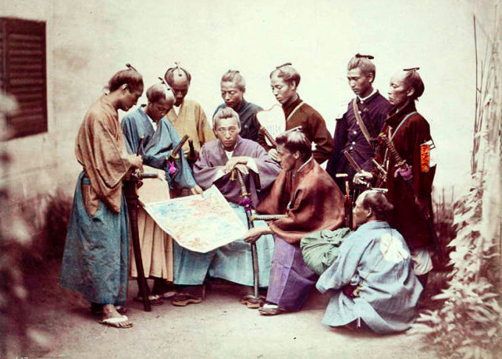

Slide 4
Sejarah jepang
JEPANG : 日本 Nippon. adalah sebuah negara di Asia Timur. Menurut mitologi tradisional, Jepang didirikan oleh Kaisar Jimmu pada abad ke-7 SM. Kaisar Jimmu memulai mata rantai monarki Jepang yang tidak terputus hingga kini. Kata Nippon dan Nihon berarti "negara/negeri matahari terbit".
Jepang terdiri atas 6.852 pulau dan menjadikannya sebuah kepulauan. Pulau-pulau utama dari utara ke selatan adalah Hokkaido, Honshu (pulau terbesar), Shikoku dan Kyushu.
Jepang menganut sistem negara monarki konstitusional yang sangat membatasi kekuasaan Kaisar Jepang. Sebagai kepala negara seremonial, kedudukan Kaisar Jepang diatur dalam konstitusi sebagai "simbol negara dan pemersatu rakyat".
Kaisar Naruhito adalah Kaisar Jepang yang sekarang.
Jepang terdiri dari 47 prefektur / wilayah , masing-masing diawasi oleh gubernur, birokrasi legislatif dan administratif.
Setelah dibom oleh sekutu pada perang dunia II, Jepang mulai bangkit menjadi negara dengan perekonomian yang kokoh.

Slide 5
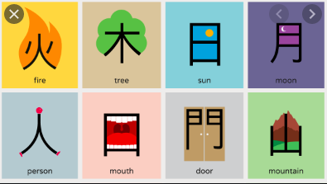
Teknik menulis di jepang

Slide 6
Bahasa dan teknik menulis di jepang
Kebanyakan bahasa yang digunakan di Jepang saat ini adalah bahasa Jepang, Selain bahasa Jepang, rumpun bahasa Ryukyu dipakai di Okinawa dan bagian-bagian dari Kagoshima di Kepulauan Ryukyu.
Jepang mengenal empat teknik menulis yang berbeda, yaitu romaji, katakana, hiragana, dan kanji.
Hiragana : adalah huruf bahasa Jepang asli yang dibuat oleh orang Jepang,digunakan untuk menulis istilah atau kata-kata asli Jepang (bukan serapan)
Katakana : merupakan huruf Jepang yang digunakan untuk menulis istilah-istilah asing
Kanji : diadopsi dari negara tirai bambu alias China
Romaji (ローマ字 rōmaji, aksara Romawi) adalah cara menulis (alihaksara) bahasa Jepang dengan menggunakan abjad Latin.

Slide 7
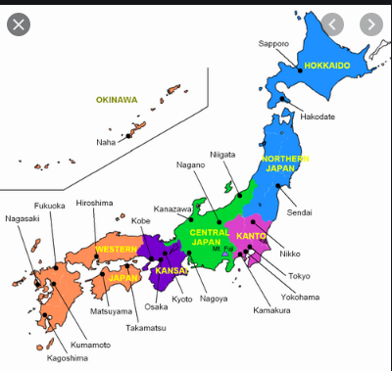
MUSIM DAN IKLIM

Slide 8
Iklim negara jepang
1. Hokkaido Daerah paling utara beriklim sedang dengan musim dingin yang panjang dan dingin dan musim panas yang sejuk. Curah hujan nya tidak terlalu bagus, tetapi di musim dingin turun salju.
2. Laut Jepang Di pantai bagian barat Honshu, embusan angin dari barat laut membawa salju lebat. Di musim panas, wilayah ini lebih dingin daripada Pasifik.
3. Dataran Tinggi Tengah Di wilayah ini ada iklim dalam ruangan dengan perbedaan yang sangat signifikan dalam suhu rata-rata musim panas-musim dingin. Juga terlihat perbedaan suhu antara siang dan malam.
4. Laut Pedalaman Seto Barisan terhadap sebuah pegunungan di bagian wilayah Chugoku dan Shikoku menghalangi angin muson, membuat adanya sebuah wilayah tersebut beriklim sepanjang tahun.
5. Samudra Pasifik Daerah pantai timur Jepang mengalami musim dingin yang sangat dingin tetapi tidak banyak salju. Sebaliknya, musim panas sangat lembab karena angin muson dari tenggara.
6. Kepulauan Ryukyu Pulau-pulau di Jepang barat daya, termasuk Kepulauan Ryukyu, subtropis, hangat di musim dingin dan tinggi di musim panas. Khususnya di musim hujan, curah hujannya sangat tinggi. Tifus sangat umum.

Slide 9
Karakteristik orang jepang
Bushidou merupakan sebuah aturan moral ksatria yang berlaku di kalangan samurai pada zaman feodal (abad 12-19).
Filosofi Bushido dalam Gambaru mewarnai kehidupan masyarakat Jepang sehari-hari. Hal ini menghasilkan sebuah masyarakat Jepang yang mandiri dan tangguh.
Selain pantang menyerah dan kerja keras, semangat Gambaru menghasilkan budaya masyarakat Jepang yang haus akan ilmu pengetahuan.
Sementara itu ajaran Shintou mengajarkan loyalitas pada pimpinan, penghormatan pada warisan leluhur, dan sikap bakti. Kombinasi dua kepercayaan ini membentuk jiwa samurai yang tangguh.
Dalam buku Bushidou, The Soul of Japan dijelaskan pentingnya ajaran Zen mengenai kepercayaan pada takdir dan ketenangan hati yang ditempuh melalui meditasi bagi para samurai. Ajaran inimembuat samurai dapat bersikap tenang dan siap menjalani tugas yang diberikan tanpa rasa takut.
Kesulitan terbesar yang dialami orang yang ingin berbisnis dengan orang Jepang adalah sifat etnosentrisme

Slide 10
KESUKSESAN dan pandangan terhadap NEGARA JEPANG
Sebagai negara maju di bidang ekonomi, Jepang memiliki produk domestik bruto terbesar nomor dua setelah Amerika Serikat, dan masuk dalam urutan ke-3 terbesar dalam keseimbangan kemampuan belanja.
Dalam perdagangan luar negeri, Jepang berada di peringkat ke-4 negara pengekspor terbesar dan peringkat ke-6 negara pengimpor terbesar di dunia.
Sebagai negara maju penduduk Jepang memiliki standar hidup yang tinggi (peringkat ke-8 dalam Indeks Pembangunan Manusia) dan angka harapan hidup tertinggi di dunia menurut perkiraan PBB.
Dalam bidang teknologi, Jepang adalah negara maju di bidang telekomunikasi, permesinan, dan robotika.
Jepang merupakan salah sebuah pengekspor budaya pop yang terbesar. Anime, manga, mode, film, kesusastraan, permainan video, dan musik
Orang Jepang biasanya gemar memakan makanan tradisi mereka. Sebagian besar acara TV pada waktu petang dikhususkan pada penemuan dan penghasilan makanan tradisional yang bermutu. ( ex : Sushi )

Slide 11
PETUNJUK BISNIS BAHASA JEPANG
Kaizen adalah penerapan kualitas kerja yang menekankan pada tiga aspek utama, yaitu peningkatan kerja secara terus menerus, dapat diukur, dan dilaksanakan secara bertahap. Agar kaizen dapat tercapai pimpinan perusahaan menetapkan bahwa sasaran yang hendak dicapai para pekerja sebanding dengan kapasitas yang tersedia dalam perusahaan.
TQM merupakan kependekan dari Total Quality Management. Sejatinya istilah ini tidak hanya ditemui di Jepang, namun masyarakat Jepang memiliki pandangan berbeda dibandingkan masyarakat barat mengenai TQM. Pada masyarakat barat, TQM dipandang sebagai suatu sistem kerja individual, sedangkan di Jepang, sistem ini dipandang sebagai sebuah kerjasama tim.
Keisan adalah pembaharuan secara berkesinambungan, yakni berupa ciptaan, ide, produk, dan cara hidup yang baru. Untuk melakukan pembaharuan, dituntut sikap kreatif, inovatif, dan produktif yang dilakukan dengan sistem diskusi bersama.

Slide 12
Budaya BISNIS NEGARA JEPANG
Ada suatu keunikan melakukan bisnis dengan orang Jepang, yakni kata ‘’Hai/ya’’ adalah belum tentu menyatakan sebuah persetujuan. orang Jepang dikenal sukar mengatakan ‘’Iie/tidak’’ . Orang Jepang sangat takut melukai perasaan orang lain, sehingga banyak mengucapkan ‘’Hai’’
Sistem ringi, yakni sistem pengambilan keputusan secara mufakat. Sistem ini adalah sistem yang paling banyak berpengaruh dalam pengambilan keputusan di perusahaan- perusahaan Jepang
Hal menarik lainnya dalam budaya bisnis masyarakat Jepang adalah mereka dapat menaruh rasa percaya yang tinggi kepada rekan bisnisnya.
Masyarakat Jepang tidak mengungkapkan isi hatinya secara langsung, mereka lebih suka mengomunikasikanya melalui sikap. Atau bahasa tubuh. Hal ini disebut dengan haragei ( 腹 芸 ).
Kesulitan terbesar yang dialami orang yang ingin berbisnis dengan orang Jepang adalah sifat etnosentrisme

Slide 13
BAGAIMANA SIMPULAN MENGENAI CARA BERSIKAP BISNIS DENGAN ORANG JEPANG MENURUT ANDA ?
Bisnis bagi masyarakat Jepang sejatinya bukan hanya masalah berbisnis untuk berdagang saja, namun di dalamnya mengandung suatu prinsip yang menggambarkan karakter dari masyarakat Jepang itu sendiri. Untuk memulai bisnis dengan orang Jepang, hendaknya selain memahami kebiasaan berbisnis orang Jepang, penting pula pengetahuan mengenai karakter orang Jepang, guna menghindari kesalahpahaman komunikasi. Orang Jepang sejatinya bukan termasuk orang yang rumit dalam berbisnis, mereka sangat menghargai kepercayaan, waktu, dan pernghargaan setinggi-tingginya terhadap orang yang sudah mereka percaya, asalkan klien bisnis mereka memberikan hal yang sama terhadap mereka, sehingga terjadi keseimbangan hubungan bisnis.

Slide 14
Chang, Lieh-Ching. A Study On Japanese Culture and Styles of Business Nefotiation. Taiwan: Hsuan Chuang University
KRISTINA WARDHANI ,S.E.,M.M.

